Slide 1
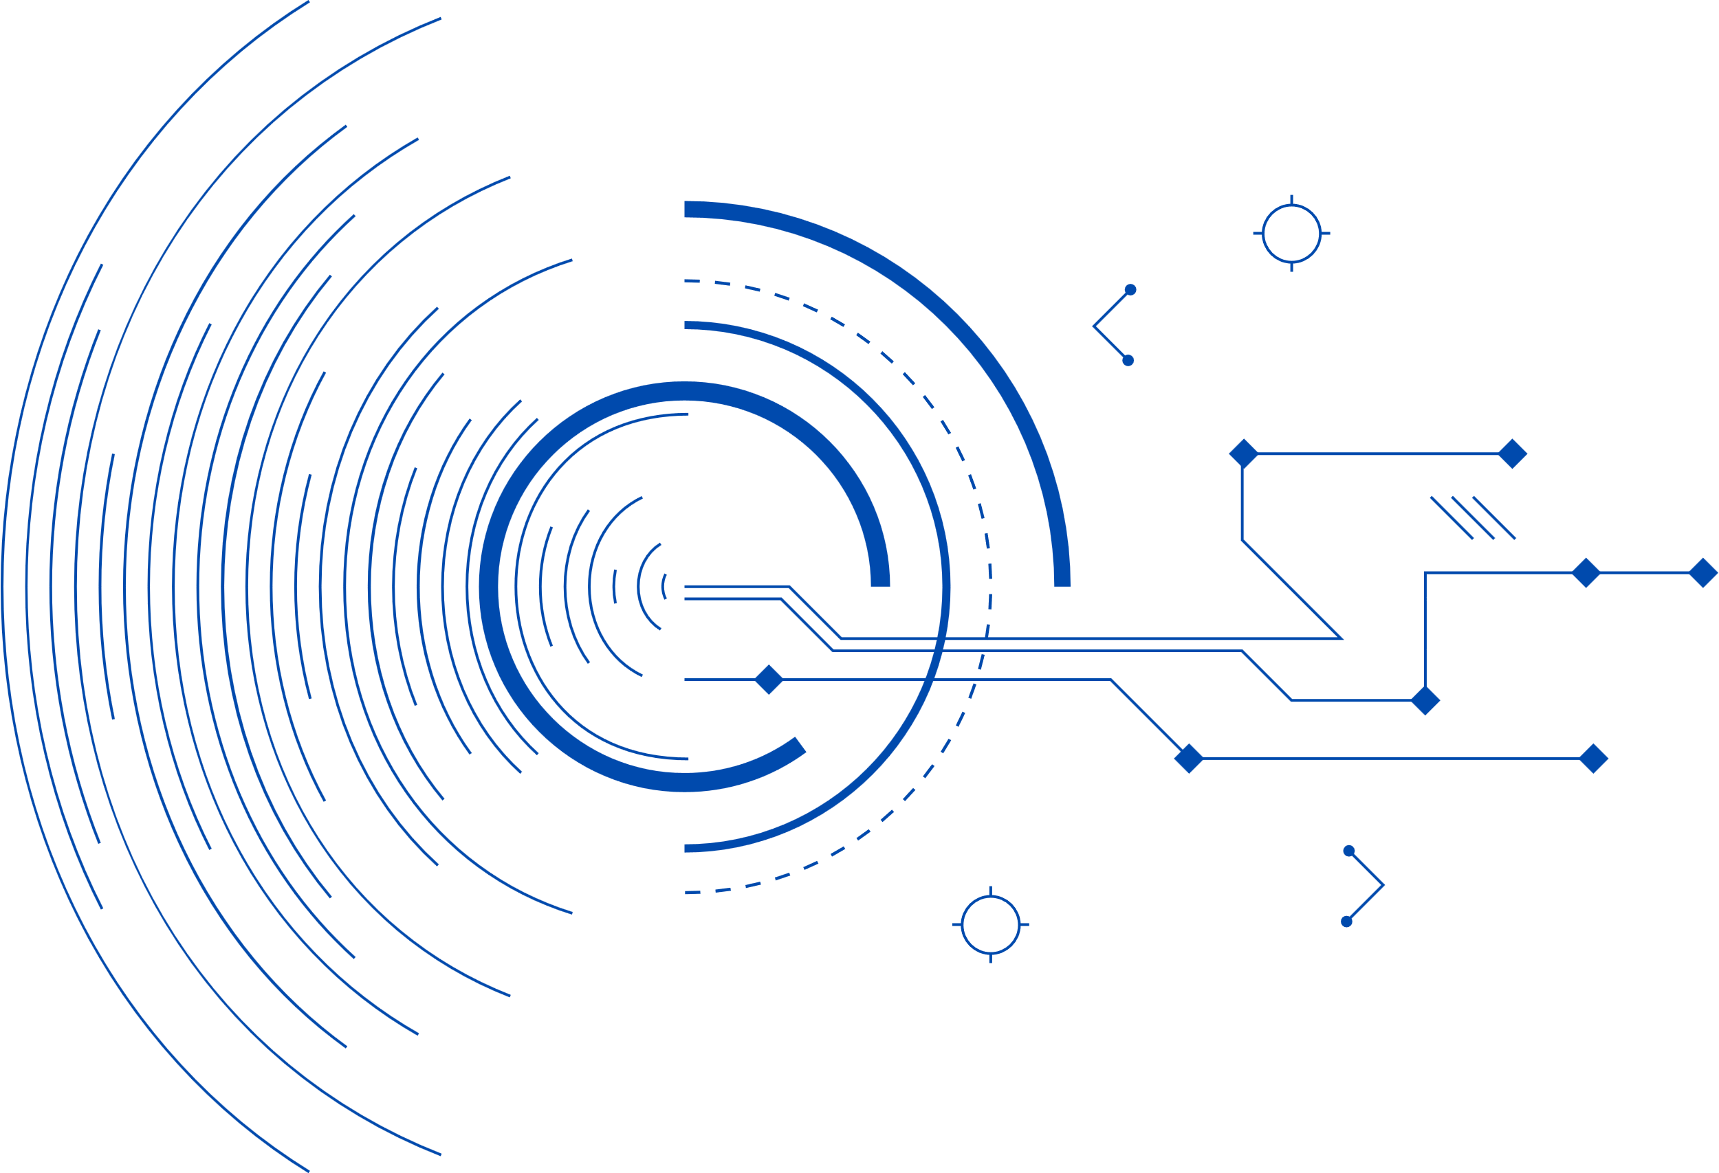


Tugas 2
IMPLEMENTASI JARINGAN SARAF TIRUAN
T. Malik Kamal (2108107010007)

Slide 2
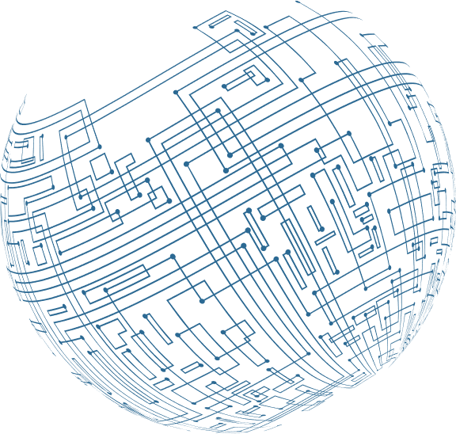
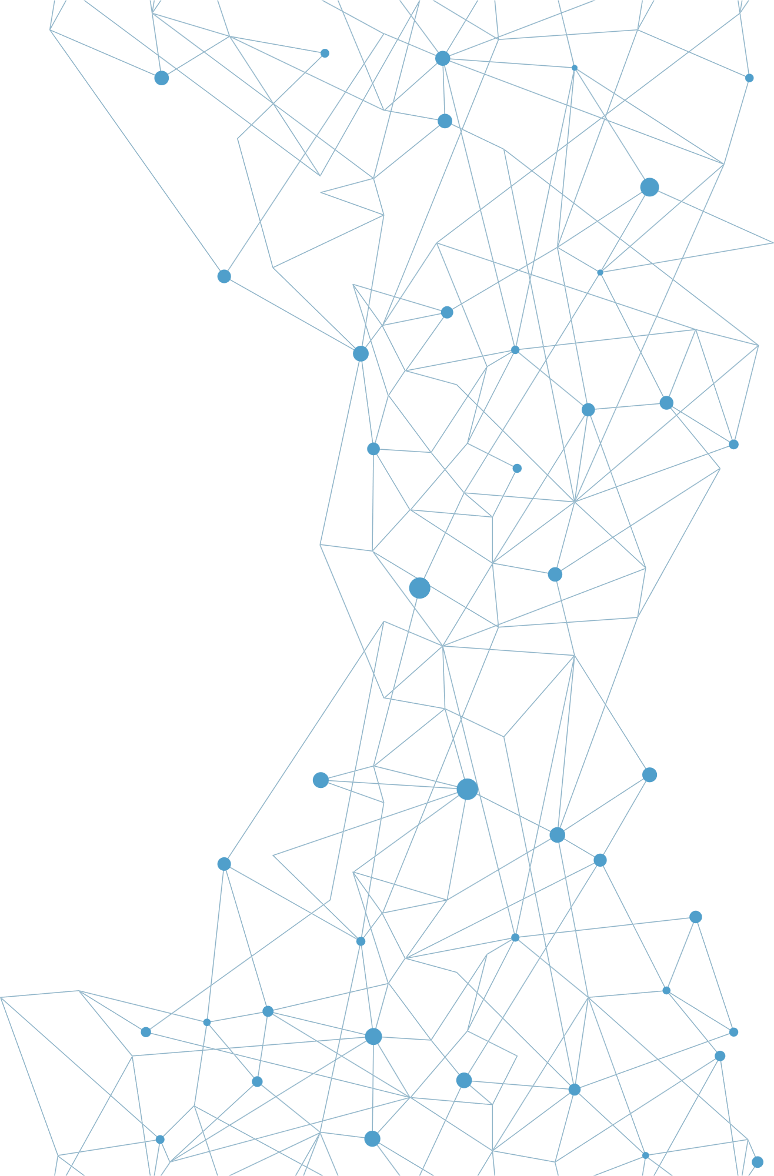

Table Of
Content
01. Jenis Kasus
02. Dataset yang digunakan
03. Jumlah fitur
04. Jumlah label
05. Jenis Jaringan Saraf Tiruan yang digunakan
06. Jenis Optimisasi
07. Jenis Fungsi Aktivasi yang digunakan
08. Jumlah Hidden Layer
09. Jumlah Total Hidden Node
10. Jumlah Total Bobot (Weight)

Slide 3



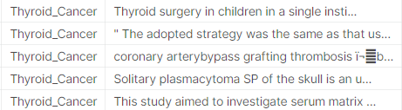
Jenis Kasus
Disini saya memilih jenis kasus untuk menentukan jenis kanker yang diderita yang mana penentuan tersebut diambil berdasarkan hasil riset yang sudah ada dalam dataset yang saya gunakan

Slide 4


Dataset
https://www.kaggle.com/datasets/falgunipatel19/biomedical-text-publication-classification/data
Untuk klasifikasi dokumen teks biomedis, abstrak dan full paper (yang panjangnya kurang dari atau sama dengan 6 halaman) tersedia dan dapat digunakan. Dataset ini difokuskan pada research paper panjang yang ukuran halamannya lebih dari 6 halaman. Dataset mencakup dokumen kanker yang akan diklasifikasikan ke dalam 3 kategori seperti 'Kanker_Tiroid', 'Kanker_Usus_Besar', 'Kanker_Paru'.
Total publikasi = 7569.

Slide 5

Jumlah Fitur dan Label
Jumlah fitur dalam dataset adalah 3 buah yaitu Nomor total publikasi, jenis kanker, dan research paper(makalah hasil penelitian)
Untuk label yang digunakan merupakan jenis kanker, berarti disini ada 3 label yang dipakai, yaitu: Tyroid cancer, Lung cancer, dan Colon cancer
Disini saya juga menggunakan hyperparameter
input_dim = 20.000 dan input_length=250
input_dim mewakili ukuran kosakata dan input_lenght mewakili panjang urutan input

Slide 6

Jenis Jaringan Saraf Tiruan
Model ini merupakan kombinasi dari Convolutional Neural Networks (CNN) dan Bidirectional Long Term Memory (BLSTM). Model Sekuensial dalam Keras digunakan untuk pemodelan lapis demi lapis, dimulai dengan lapisan Embedding yang mengubah input bilangan bulat menjadi vektor padat untuk pemrosesan teks. Lapisan CNN, Conv1D dan MaxPooling1D, digunakan untuk ekstraksi fitur lokal dan pengurangan dimensi.
Lapisan LSTM dua arah memungkinkan jaringan untuk mendapatkan konteks dari kedua arah dalam data, yang berguna dalam pemrosesan bahasa alami. BatchNormalization digunakan untuk menormalkan aktivasi lapisan, dan Dropout diterapkan untuk mencegah overfitting. Lapisan padat digunakan untuk mengubah fitur yang diekstraksi menjadi output yang diinginkan.

Slide 7
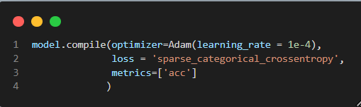
jenis Optimisasi
Jenis optimisasi yang digunakan merupaan Adam. Dimana Adam ini sendiri merupakan algoritma kombinasi dari dua teknik yang umum digunakan dalam optimisasi, yaitu Momentum dan RMSprop.
Proses optimisasi Adam bekerja dengan menghitung momen pertama (mean) dan momen kedua (mean kuadrat) dari gradien parameter dalam setiap iterasi. Selanjutnya, algoritma ini menggunakan momen pertama dan momen kedua tersebut untuk menghitung pembaruan parameter. Laju pembelajaran adaptif dihitung berdasarkan momen kedua, yang memungkinkan algoritma untuk beradaptasi dengan cepat pada perubahan dalam gradien.
Kelebihan dari Adam adalah bahwa ia bekerja dengan baik dalam berbagai macam masalah pelatihan model dan seringkali dapat menghasilkan konvergensi yang lebih cepat daripada algoritma gradient descent tradisional

Slide 8
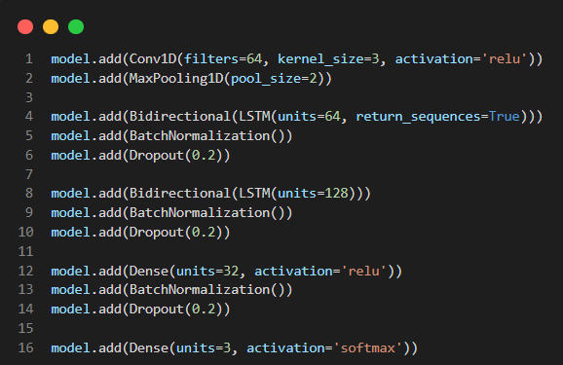
Jenis Aktivasi yang digunakan
Jenis fungsi aktivasi yang digunakan adalah ReLu dan softmax, ReLU digunakan dalam jaringan syaraf tiruan dan mengubah nilai input negatif menjadi nol sementara membiarkan nilai positif tidak berubah. ReLU memperkenalkan non-linearitas, yang sangat penting untuk mempelajari hubungan yang kompleks dalam data, dan secara komputasi efisien dibandingkan dengan fungsi aktivasi lainnya. Fungsi ini juga membantu mengurangi masalah gradien yang hilang dalam jaringan saraf dalam. Di sisi lain, softmax biasanya digunakan di lapisan output untuk klasifikasi multikelas. Ini mengubah skor logit menjadi probabilitas untuk setiap kelas dan memungkinkan interpretasi yang mudah dari output sebagai probabilitas.

Slide 9
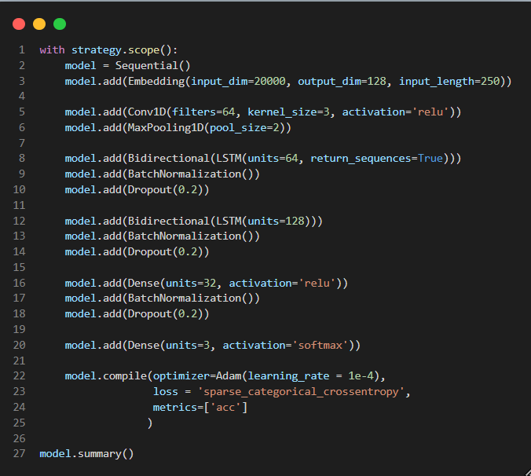
Jumlah Hidden Layer
Secara keseluruhan, jika kita menghitung setiap layyer yang berbeda (tidak termasuk layyer input, normalisasi batch, dan dropout) sebagai hidden layer, jaringan berisi 5 hidden layer: satu layyer Conv1D, dua layyer BLSTM, dan dua layer Dense.
Lapisan normalisasi batch dan lapisan dropout, meskipun sangat penting untuk kinerja model, biasanya tidak dihitung sebagai lapisan tersembunyi yang terpisah karena tidak memiliki neuron dalam arti tradisional dan lebih berfungsi sebagai fungsi pengatur dalam jaringan.

Slide 10
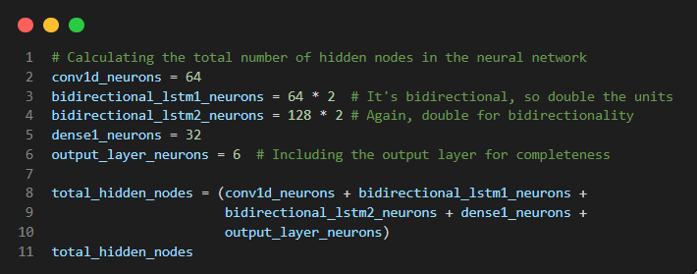
Jumlah Total Hidden Node per Layer
Berikut jumlah hidden node per layer beserta jumlah total nya yang dihitung dari nilai total jumlah neuron yang terdapat pada setiap layer yaitu sebesar 486

Slide 11
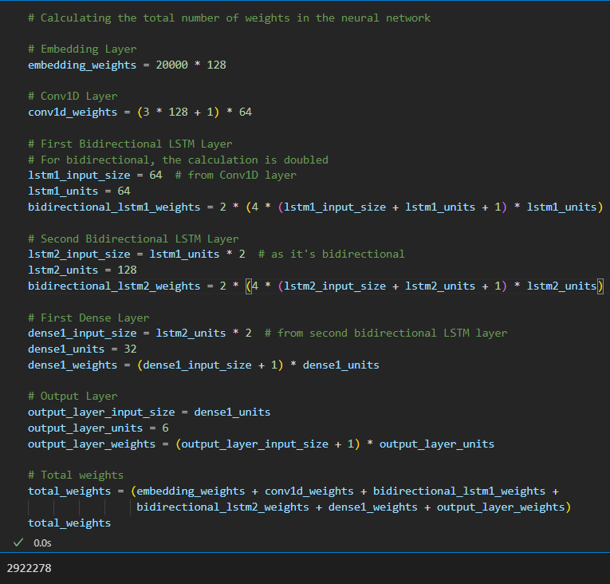
Jumlah Total Bobot
Berikut adalah jumlah total bobot yang ada pada model : 2.922.278

Slide 12
THANK YOU

